Slide 1
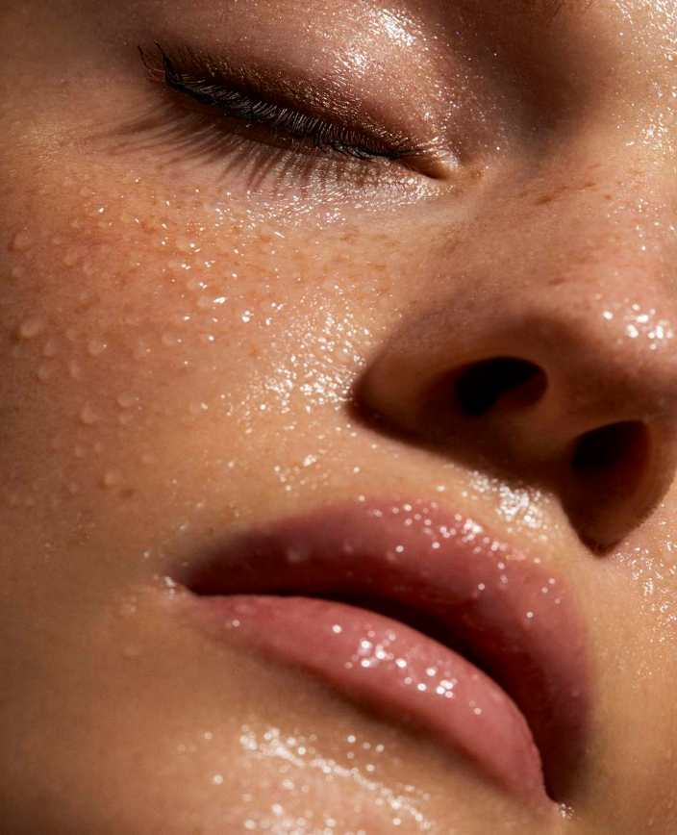
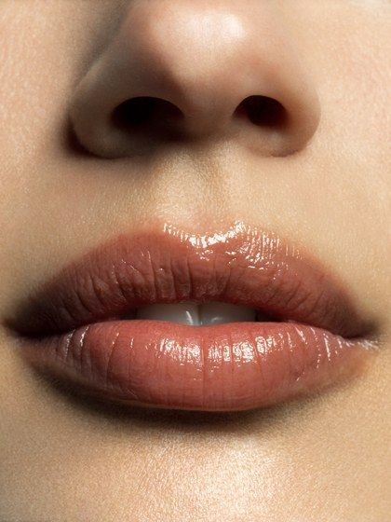
اندام حسی
چشم
پوست
بینی
زبان
گوش

Slide 2
مقدمه
وقتی وارد محیط جدیدی مثل پارک می شویم . بعضی از احساس های خود را بیان می کنیم . مثلاً چه بوی خوبی – چه هوای خنکی بیان این احساس نشان دهنده ی رسیدن اطلاعاتی از محیط اطراف توسط اندام های حسی به دستگاه عصبی می باشد.
اندام های حسی : در طبیعت محرک های مختلفی مانند : نور - آهنگ – مواد شیمیایی – گرما – فشار وجود دارند که روی بدن آدمی تأثیر می گذارند . اما باید این موضوع را بدانیم که هر محرکی در هر جای بدن تأثیر نمی گذارد بلکه فقط بخشی هایی از بدن که اندام حسی مربوط به آن محرک وجود دارد , تأثیر می گذارد و در نهایت احساس می شود . به عنوان مثال : نور با چشم - صوت با گوش – گرما و سرما با پوست – شیرینی و ترشی با زبان و...........
گیرنده حسی : بخش هایی از نورون هستند که در بخش های خاصی از بدن وحود دارند که اولاً نسبت به محرک خاصی تأثیرپذیرند و ثانیاً محرک بدن را به پیام عصبی تبدیل می کنند .
اندام حسی : به اندام هایی که اثر محرک خاصی را دریافت می کنند و به پیام عصبی تبدیل می کنند , اندام حسی می گویند .
مهم ترین اندام حسی بدن شامل : چشم , گوش , بینی , زبان , پوست می باشند که هر یک از این اندام های حسی , توسط گیرنده ی حسی
درونشان حواس پنجگانه ایجاد می کنند .

Slide 3
چشم
ساختار چشم :
کره ی چشم 3 لایه دارد که از خارج به داخل به ترتیب عبارتند اند :
1: صلبیه : لایه ای است که کره ی چشم را می پوشاند که در جلوی چشم شفاف و بر آمده شده و لایه ای به نام قرنیه وجود می آورد .
2: مشیمیه : لایه ی میانی چشم است که رگ های خونی فراوان دارد و در جلوی چشم , بخش رنگین آن به نام عنبیه را وجود می آورد .
3: شبکیه : داخلی ترین لایه ی چشم است که از یاخته های گیرنده ی نوری و یاخته های عصبی شبکیه تشکیل شده است .
|زجاجیه : ماده ای ژله ای شفافی است که فضای پشت عدسی را پر می کرده است .
|زلالیه : مایع شفافی است که فضای جلوی عدسی چشم را پر کرده است .
انواع یاخته های گیرنده ی نوری
مخروطی
حساس به نور سبز
حساس به نور قرمز
استوانه ی
حساس به نور آبی

